Slide 1

HTML5, Spring MVC Based Web Project
조장 : 이영주
김민정, 성민재
심재민, 윤소윤

Slide 2

Contents
01
프로젝트 개요
02
주요 기능
03
Menu 구성
04
기능 구현 방안
05
출처
Notes:
시스템 전체 구조,

Slide 3
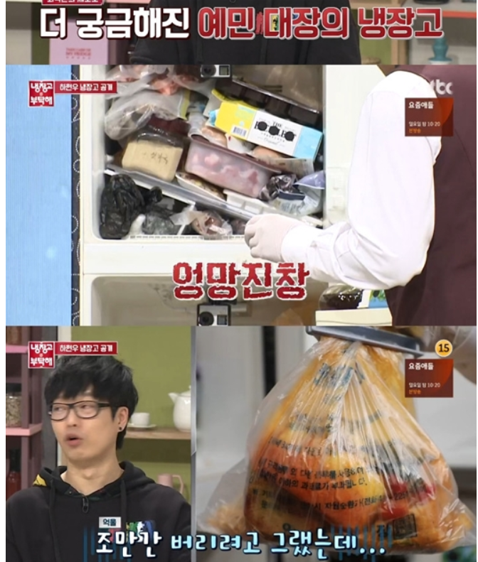

프로젝트 의도 목적 및 필요성
01
01
1인 가구의 증가,
식재료 관리 미숙
식재료 관리에 대한 중요성

Slide 4
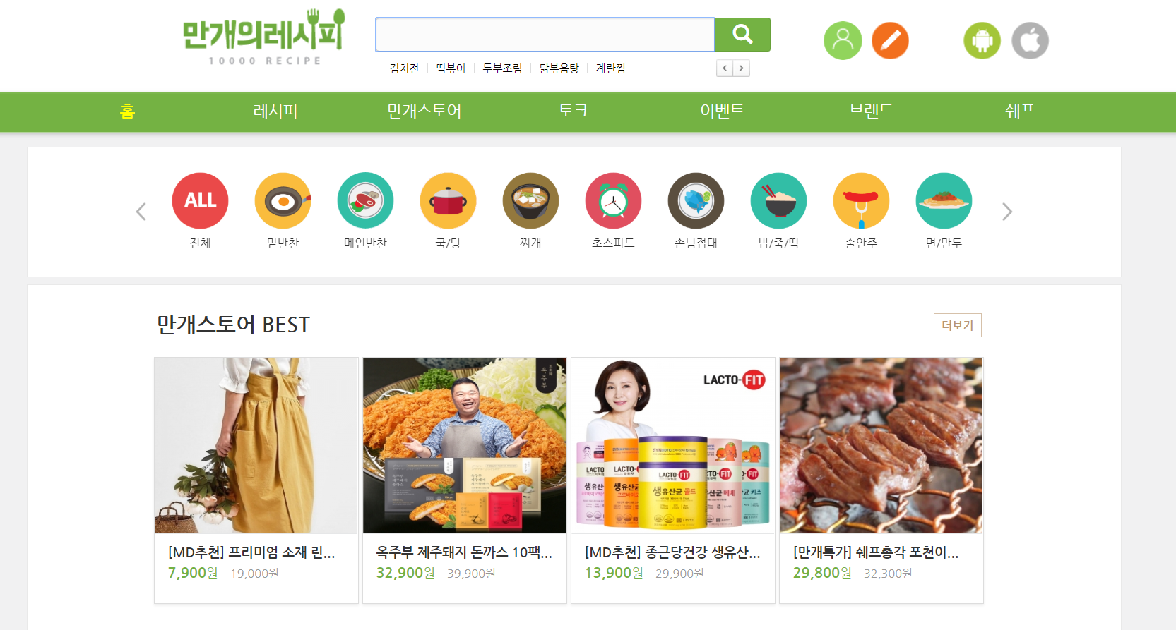
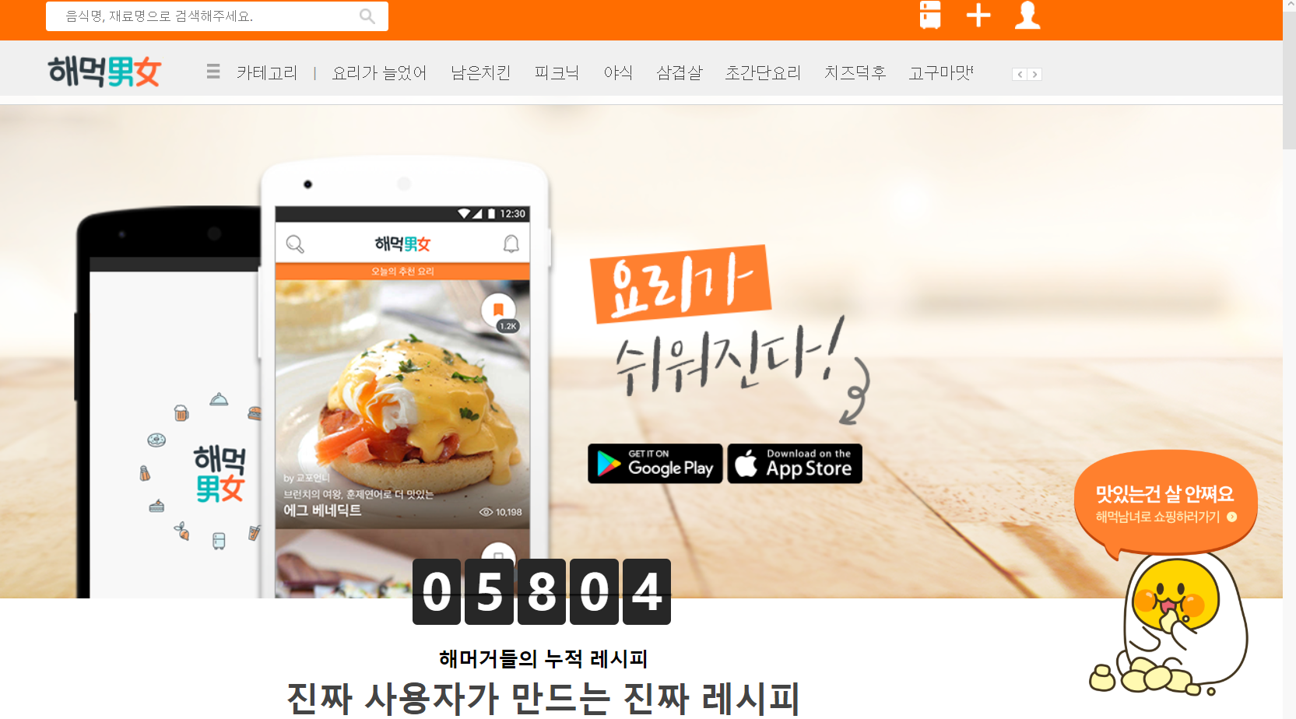

프로젝트 의도 기존 사례 분석 및 비교
01
01
만개의 레시피
해먹남녀
이밥차
1
2
3
국내 No.1 요리 사이트
10만 개 이상의 관리가 필요한 레시피 사이트
취향을 분석하여 그에 맞는 레시피를 추천
내가 가진 재료로 레시피 추천
자취생들을 위한 저렴한 레시피
상대적으로 적은 양의 레시피

Slide 5
프로젝트 의도 Target 분석
01
WHO
냉장고 관리에 고통받는 현대인
효율적인 냉장고 관리
매 끼니를 챙겨주는 효율적인 웹
WHAT
WHY
냉장고 속 많은 재료를 두고 더 이상 무엇을 먹을 지 고민하지 않기 위해
HOW
나의 냉장고 속 재료로 활용 할 수 있는 음식 만들기

Slide 6





02
02
주요 기능 시스템 전체 구조
주요 기능
냉장고에 있는 재료를 한 눈에 확인. 원하는 재료로 다양한 레시피 추천 및 검색
난이도&상황에 맞게
원하는 테마별 레시피
검색 및 공유
최적의
레시피
추천
레시피, 위치 기반으로 모범 식당, 정보를 통해
적합한 식당 추천
먹은 음식을 기록하고
칼로리와 운동량을 비교 => 부족한 칼로리 섭취 및 운동 권장
접속한 사용자끼리
채팅을 통해 레시피 공유

Slide 7
03
설계 주요 기능
메뉴 구성
메인
로그인
마이 냉장고
마이 레시피
마이 페이지
근처 맛집
회원가입
고객의 소리
서브메뉴

Slide 8
03
설계 주요 기능
마이 냉장고
등록한 재료 정보
레시피 추천
재료 노트
냉장고 정보
새 냉장고 추가
메뉴 구성
냉장고에 재료 추가
추가된 재료 노출
재료 정보 노출
가진 재료를 바탕으로 레시피 추천
냉장고 추가 기능 ex.엄마 냉장고
레시피를 보다가 체크했던 부족한 재료 보기

Slide 9
03
설계 주요 기능
메뉴 구성
레시피
레시피 검색
레시피 조회
테마별 레시피
레시피 등록
필요한 레시피 검색
조회순, 평점순 조회 가능
평점, 댓글, 공유 가능
[해먹기 귀찮아요] 기능으로 해당 메뉴 근처 식당 조회
종류별 레시피 분류
상황별 레시피 분류
회원이 직접 레시피 등록 가능
메뉴 하단 : 요리 팁 제공

Slide 10
03
설계 주요 기능
마이 페이지
등급/포인트
즐겨 찾는 레시피
월 별 식단 관리
칼로리계산기
회원 정보 조회
메뉴 구성
정보 조회
정보 수정
회원 탈퇴
등급 조회
포인트 조회
적립금 전환
좋아요 한 레시피 조회
월 별 식단 조회
식단 추가 기능
오늘 먹은 음식 관리
먹은 음식을 통해 칼로리 계산
기초대사량과 비교해 필요 운동량 계산 기능

Slide 11
03
근처 맛집
위치 기반 식당 조회
날씨 기반 추천 식당
식당 후기
레시피 관련 식당
설계 주요 기능
메뉴 구성
[해먹기 귀찮아요] 버튼을 통해 해당 메뉴 근처 식당 조회
현재 위치 기반으로 모범 식당 리스트 제공
테마별 레시피에서 날씨추천 레시피 관련 식당 추천
사용자들이 식당에 대한 후기 작성 가능

Slide 12
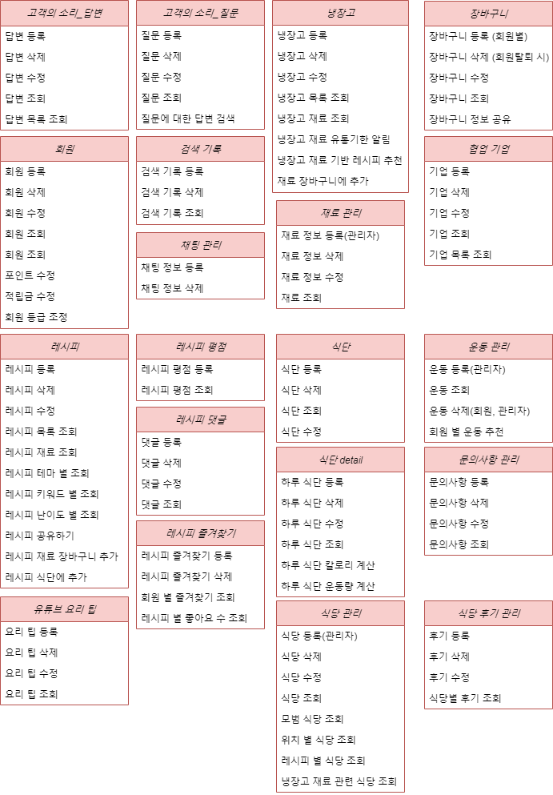
패키지 구성
04

Slide 13




기능 구현 - API(DB Table)
02
04
Recipe
전국 맛집 API(식품의약품안전처 DB)를 이용해 음식점 정보 제공, 만개의 레시피, 이달의 음식 레시피 등의 API를 통해 다양한 레시피 제공
유튜브 API를 통해 관련 동영상 첨부
마이냉장고
메시지 전송 API를 사용하여 메모해 놓은 내용을 핸드폰으로 전송
식양청에서 정한 식품보관기간이나 식품별 유통기한 data를 통해 정보 조회
API
Mypage, sub
웹페이지에서 사용가능한 포인트 변환 API ex)문화상품권
챗봇 API를 통해 고객상담 기능
식당
지도 API를 이용하여 주변 식당 검색
기상청 동네예보정보조회(DB)를 활용해 날씨에 따른 메뉴 추천

Slide 14
출처 Data
05
Site
만개의 레시피
Site
이밥차 (2000원으로 밥상차리기)
Site
해먹남녀
URL
http://www.10000recipe.com/
URL
2bob.co.kr
URL
https://www.haemukja.com/
Site
1인 가구 기사
Site
네이버 지도 api
Site
경기도 맛집 api
URL
http://www.newsis.com/view/?id=NISX20190528_0000664648
URL
https://navermaps.github.io/maps.js/docs/tutorial-2-Getting-Started.html
URL
https://data.gg.go.kr/portal/data/service/selectServicePage.do?page=1&&rows=10
Date.
2019.05.29.
Date.
Date.

Slide 15
출처 API, DB
05
Site
이달의 음식 레시피 API
Site
안심 레시피
Site
식품의약품안전처 조리DB
URL
http://www.nongsaro.go.kr/portal/ps/psz/psza/contentMain.ps?menuId=PS03954
URL
https://www.data.go.kr/dataset/15000158/openapi.do
URL
http://www.sdfi.co.kr/foodsafetykorea/list.asp?fs_id=COOKRCP01
Date.
Date.
Date.
Site
유튜브 업로드 API
Site
유통기한 API
Site
카카오 디벨로퍼
URL
https://developers.google.com/youtube/v3/guides/uploading_a_video?hl=ko
URL
https://m.blog.naver.com/PostView.nhn?blogId=ydlee4211&logNo=220769082404&proxyReferer=https%3A%2F%2Fwww.google.com%2F
URL
https://developers.kakao.com/
Date.
.
Date.
Date.

Slide 16






























Thank you
for your attention

